Slide 1
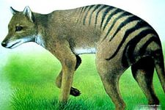
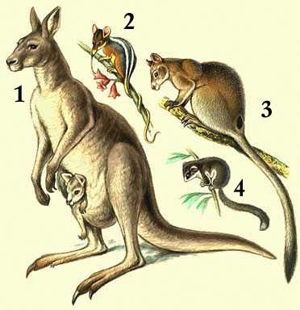
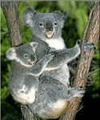
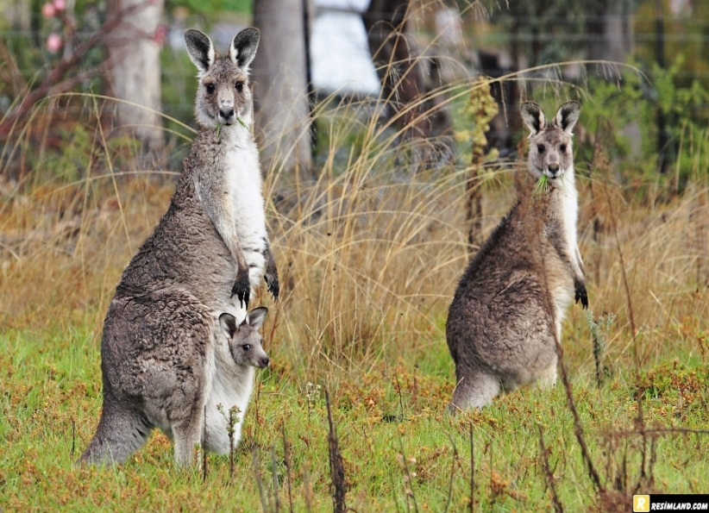
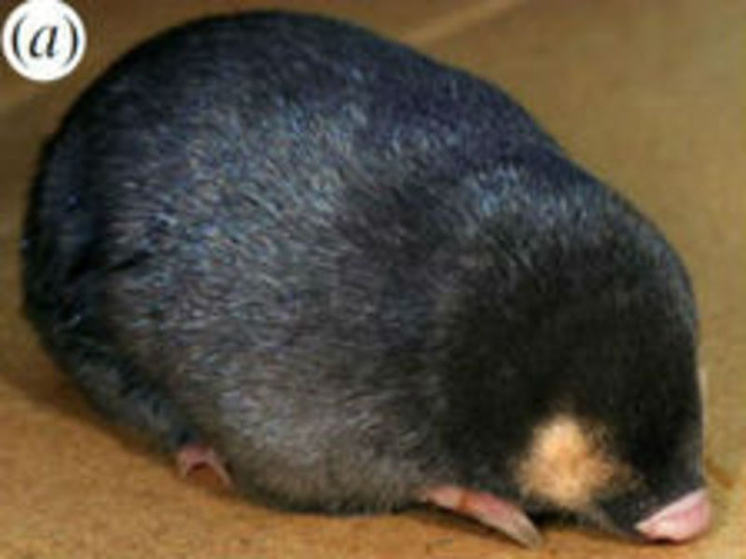
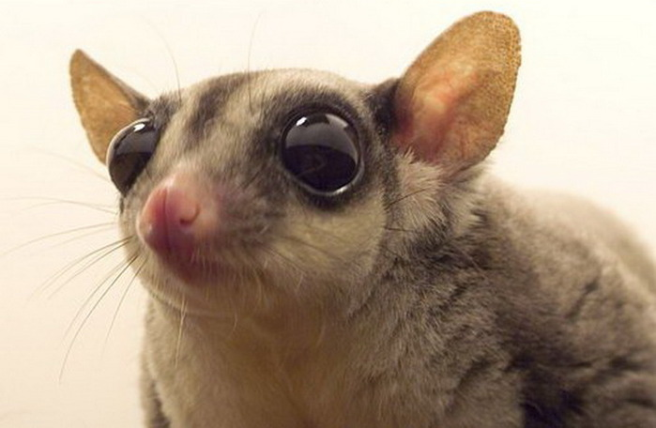
СЕМЕЙСТВО СУМЧАТЫЕ

Slide 2
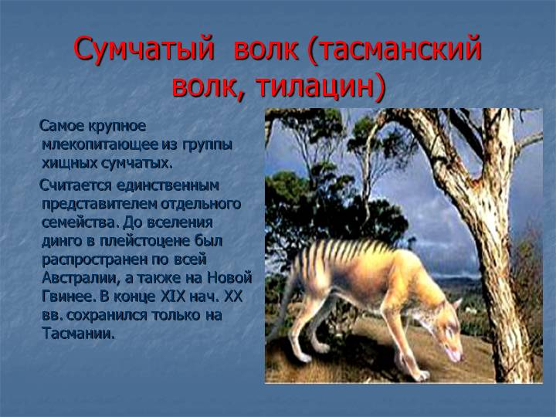

Slide 3
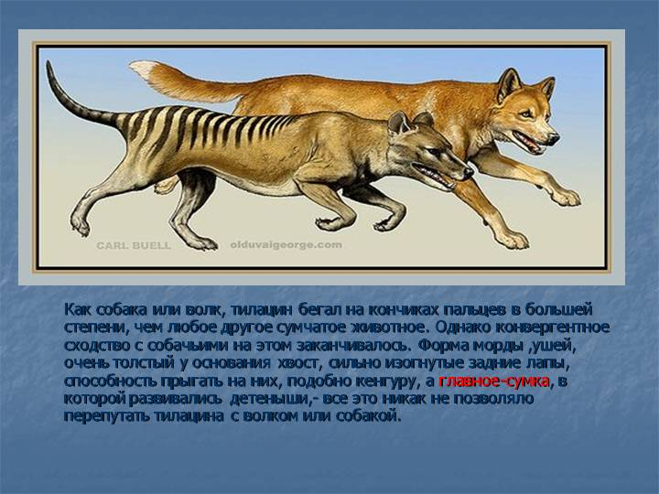

Slide 4
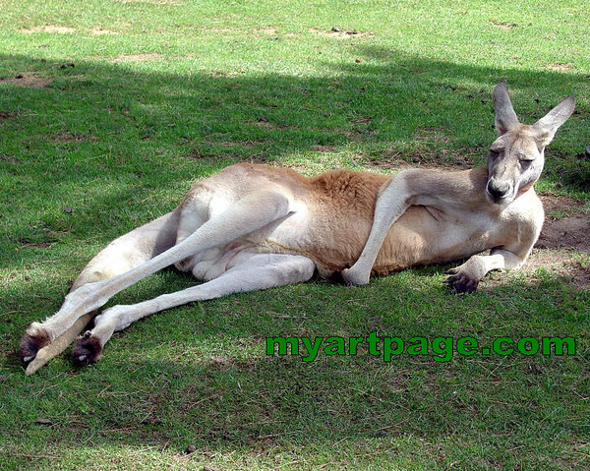
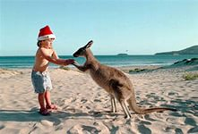
КЕНГУРУ
Если вас, дорогие друзья, спросят, кто самый лучший прыгун в мире, можете не задумываясь отвечать –кенгуру.
В Австралии и некоторых островах вокруг нее, а только там живут эти удивительные животные, насчитывается около 50 видов кенгуру. Существует миф о самом происхождении названия – кенгуру. Когда европейцы первый раз высадились на берег Австралии, то первое увиденное животное было кенгуру. На вопрос, как оно называется, абориген ответил: «Не понимаю». Это словосочетание прозвучало, как кенгуру. Не зная местный язык, европейцы подумали, что это название животного, и начали так его и называть – кенгуру. В настоящее время лингвисты оспаривают этот миф, но я думаю, как бы там, ни было, а привычное название никто менять не будет.

Slide 5
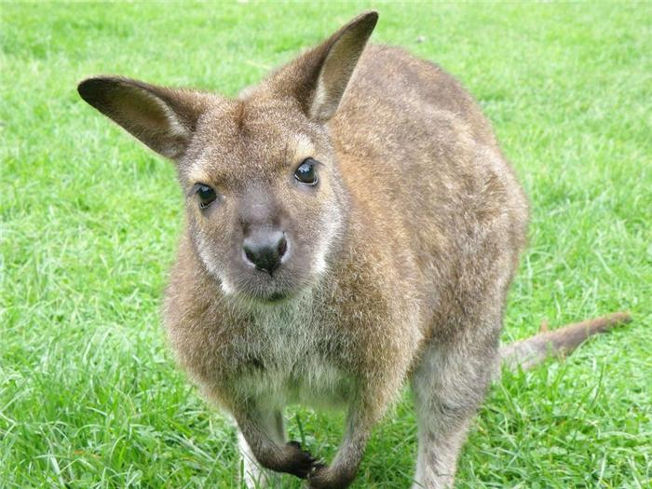
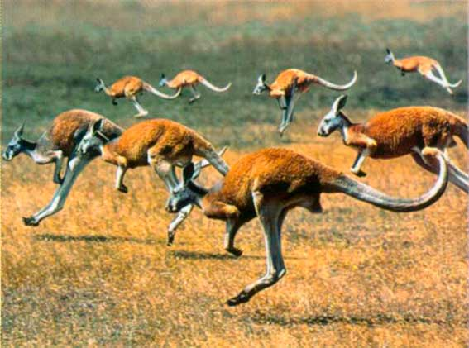
Кенгуру питаются клубнями и корнями, которые ловко выкапывают когтистыми лапами. Эти, на первый взгляд мирные животные, все же умеют за себя постоять (например, перед собакой динго(тилацин)). Для этого им служат сильные задние лапы. Кенгуру моментально переносят вес своего тела мощный на хвост и задними конечностями наносят страшный удар. На задних лапах кенгуру имеют по 4 пальца с длинными и острыми как ножи когтями. Правда чаще всего животные спасаются бегством. Отталкиваясь мощными задними лапами, кенгуру несутся огромными прыжками до 12 метров в длину и около 3 метров в высоту. Так прыгать не умеет больше ни одно животное в мире.

Slide 6
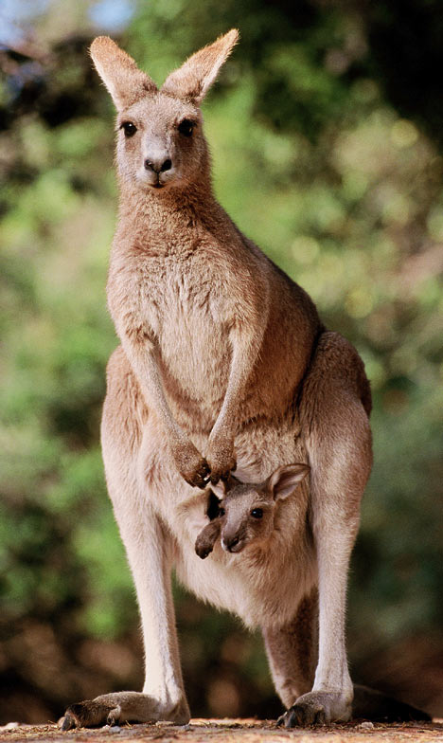
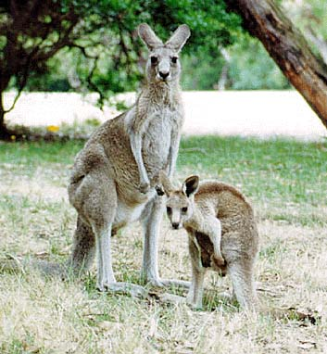
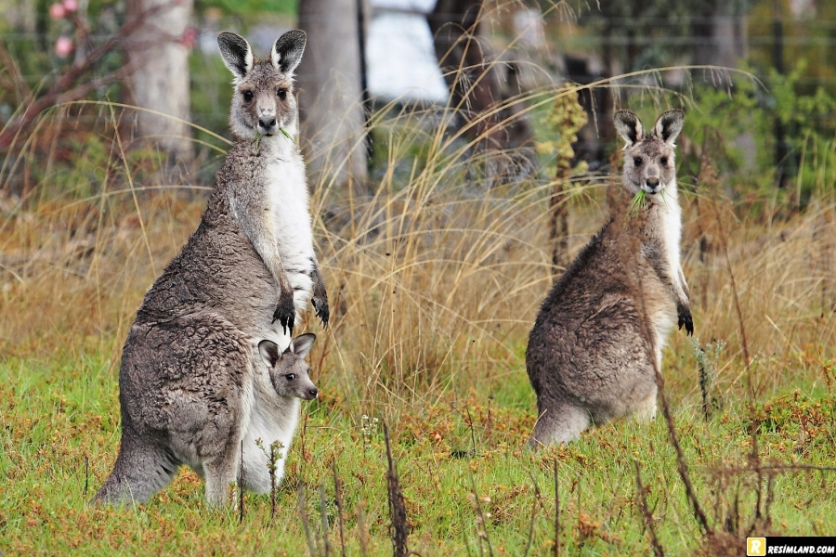
Вызывает не меньший интерес рождение и выращивание малышей кенгуру. Даже в зоопарке можно иногда увидеть, как из сумки на животе матери вдруг выглядывает любопытная мордочка. При малейшей опасности кенгуренок прячется. Сумка кенгуру – это глубокая складка шкуры, которая занимает практически весь живот. Кенгуренок рождается слепым, голым и крохотным. Представьте, у кенгуру ростом длиной с хвостом более 2.5 метров рождается детеныш всего 3 см. Родившись, малыш сразу отправляется в свое первое путешествие. Цепляясь острыми коготками за шерсть матери, кенгуренок заползает в сумку. Мать кормит малыша молоком около 65 дней. А вот прячется кенгуренок в сумке от опасности или холода до восьмимесячного возраста.

Slide 7
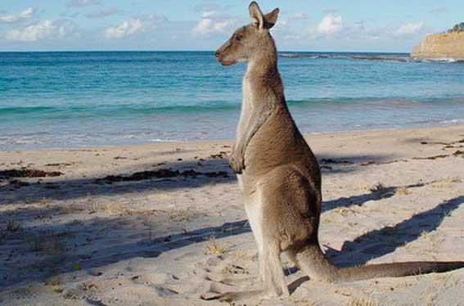
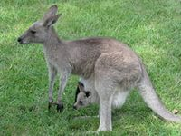
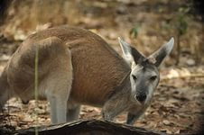
В настоящее время популяции кенгуру ничто не угрожает. В Австралии охота на кенгуру является обычным делом. Охотятся на них ради вкусного мяса и крепкой шкуры. Но, как вы понимаете, все хорошо в меру. И если охоту на кенгуру пустить на самотек – это может изменить ситуацию, причем не в лучшую сторону.

Slide 8
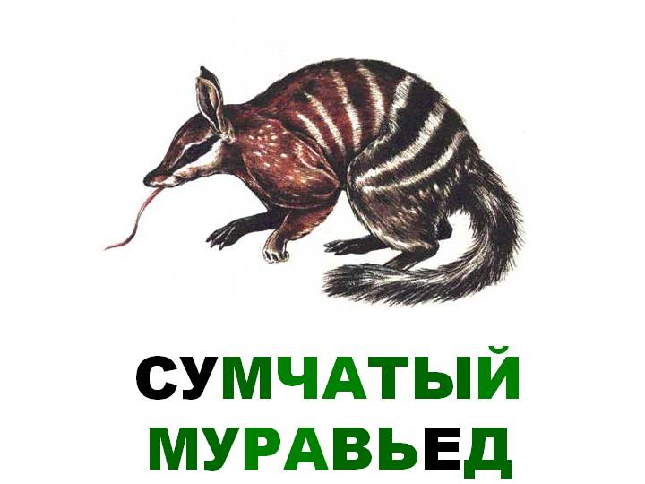
Нумбат или по-другому мурашеед (не путайте с муравьедом) – один из самых зубастых млекопитающих на Земле. В его рту насчитывается 52 зуба. Нельзя, правда, сказать, что они большие, скорее они даже недоразвитые, но их количество говорит об удивительных фактах. Совсем до недавнего времени ученые считали, что нумбат прямой потомок мезозойских сумчатых насекомоядных животных – родоначальников всех сумчатых вообще. А если так, то нумбат самое древнее млекопитающее на Земле.

Slide 9
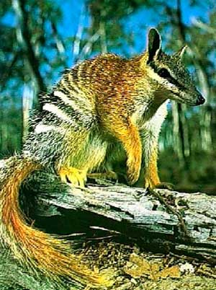
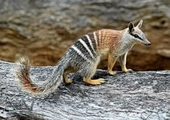
Но с недавних пор натуралисты пересмотрели позиции мурашееда и пришли к вот такому выводу: такое огромное количество зубов – это последствия эволюционного развития, так сказать приспособляемости к образу жизни. Ведь нумбату нужно перетирать, хоть и хрупкие, но все же панцири термитов и муравьев, причем в огромном количестве. Ведь и название свое «мурашеед» животное получило только потому, что меню его состоит исключительно из этих насекомых.

Slide 10
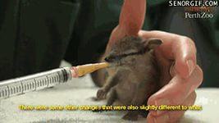
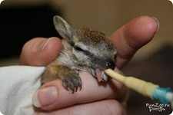
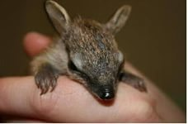
Оригинальность нумбата состоит еще и в том, что он животное хоть и сумчатое, но… сумки не имеет. «Как?», — спросите вы. А вот как. Малыши, только родившись, по шерсти матери ползут к соскам, а присосавшись к ним ртом, просто висят. И только когда подрастут, окрепнут и потяжелеют, начинают держаться еще и лапками. Такой особенностью не может похвастаться больше ни одно животное в Австралии. Подобное наблюдается только у некоторых опоссумов, которые, как известно, обитают за океаном – в Америке.

Slide 11
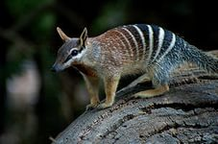
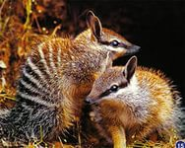
Сам нумбат животное маленькое, размерами не больше белки, собственно даже его хвост напоминает беличий. Окрас довольно своеобразный и красивый. На орехово-красновато-буром фоне шесть ярких белых полос поперек спины.

Slide 12
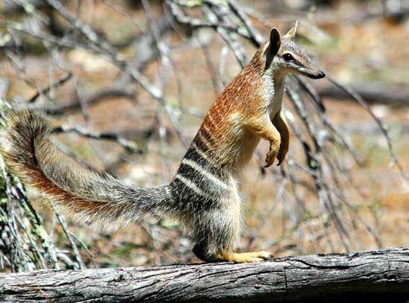
Жить мурашееды предпочитают в одиночестве. Ночью спят в сплетенном гнезде в дупле или под каким-нибудь поваленным деревом. На деревья если и залазит, то не высоко. Сон у них необычный. Они цепенеют подобно некоторым животным во время зимней спячки. Из-за такой особенности сна нумбат часто становится жертвой завезенных в Австралию и сильно расплодившихся лисиц.

Slide 13
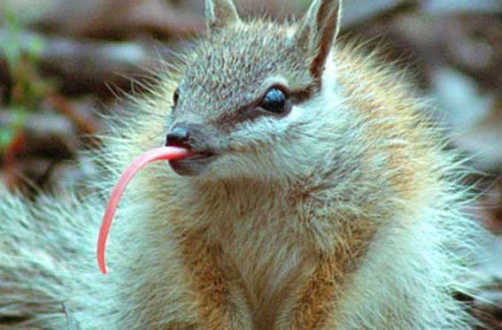
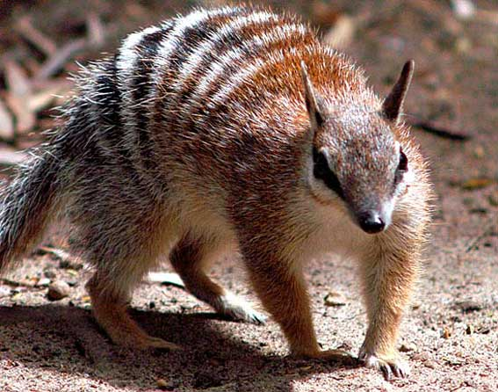
Днем нумбат отправляется на промысел. Роет землю, правда неглубоко, раздирает гнилую древесину крепкими когтями и все с одной целью – найти своих любимых термитов. Он сует в каждую щелочку свой длинный и тонкий нос и быстро выбрасывая длинный язык, слизывает насекомых.

Slide 14
Только два вида, и только в Австралии, и только на очень ограниченной территории водятся мурашееды. Существование нумбатов находится сегодня под сильной угрозой. И, дай Бог, чтобы эту статью мне не пришлось перемещать в рубрику «вымершие животные».

Slide 15
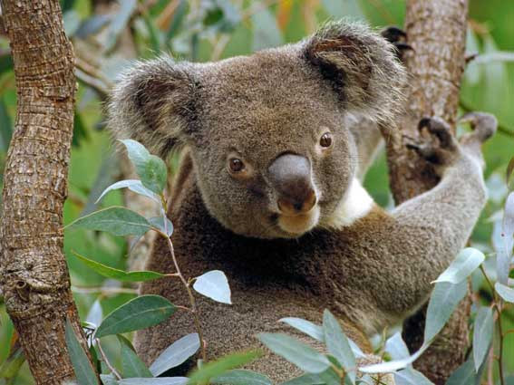
Коала – наверное, самое милое сумчатое животное, которое мне когда-нибудь, приходилось встречать. Внешне коала очень похожа на медвежонка. Маленькие глаза, торчащие уши, забавный нос и очень густой мех светло-серого цвета делает это животное очень привлекательным. Длина тела взрослой коалы может достигать 85 см, а вес тела до 15 кг.

Slide 16
Конечности коалы очень хорошо приспособлены к жизни на деревьях, поэтому они практически не слазят с дерева, а если и слазят, то исключительно для того чтобы перелезть на другое дерево. Делают коалы это ночью, поскольку днем они либо спят, либо просто сидят на ветках неподвижно. Поскольку в рацион питания этих животных входят только листья эвкалиптовых деревьев, то и встречаются они только в эвкалиптовых лесах. Интересно то, что в большинстве листьев эвкалипта содержится большое количество синельной кислоты. Из-за этого коалам приходится тщательно перебирать их, дабы выбрать лист с малым содержанием кислот. К примеру, из 800 видов эвкалипта они принимают в пищу всего 120 видов. В сутки одной особи требуется до полутора В период размножения с октября по февраль коалы собираются группами до 6 особей, одним из них является самец. Спаривание также происходит на деревьях. Беременность длится чуть больше одного месяца. Как правило, за один приплод рождается всего один малыш, который весит около 5грамм и имеет длину тела не больше 2 см. На протяжении шести месяцев после родов детеныш остается в сумке у матери, как у кенгуру, вомбата или опоссума .

Slide 17
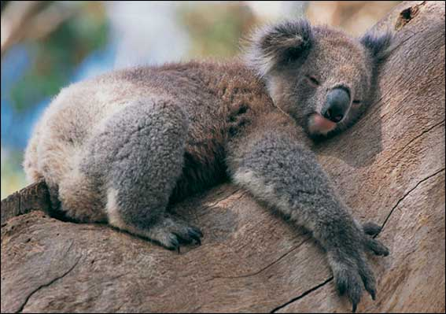
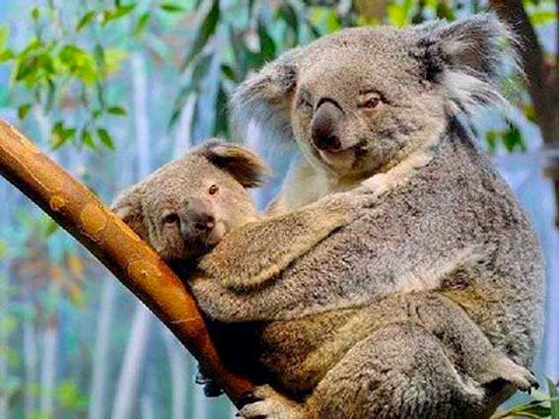
По истечении этого срока он еще полгода будет передвигаться на спине у матери, вцепившись в Самки коалы покидают своих родителей в возрасте 12-18 месяцев, самцы делают это гораздо позже — в 2-3 года. Средняя продолжительность жизни коалы составляет 12 лет хотя были замечены особи возрастом и в 20 лет. С 1924 года на территории Австралии было убито более 2 млн. коал, поэтому правительство запретило охоту на этих животных. На данный момент их главной опасностью считаются пожары и вырубка лесов эвкалипта. На сегодняшний день популяция коал составляет 50 000 особей. И я искренне надеюсь, что количество коал будет увеличиваться с каждым годом. ее мех.

Slide 18
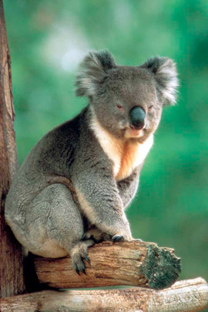
Самки коалы покидают своих родителей в возрасте 12-18 месяцев, самцы делают это гораздо позже — в 2-3 года. Средняя продолжительность жизни коалы составляет 12 лет хотя были замечены особи возрастом и в 20 лет. С 1924 года на территории Австралии было убито более 2 млн. коал, поэтому правительство запретило охоту на этих животных. На данный момент их главной опасностью считаются пожары и вырубка лесов эвкалипта. На сегодняшний день популяция коал составляет 50 000 особей. И я искренне надеюсь, что количество коал будет увеличиваться с каждым годом.

Slide 19
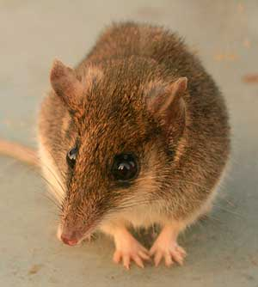
Мышь сумчатая
Сумчатая мышь – хищник, как и сумчатый волк, сумчатая куница или сумчатый дьявол. Да-да, я не оговорился, именно хищник. Размер жертв у нее, правда, поменьше, чем у других. Но, скажем, обыкновенную мышь убивает без труда, даже если та больше, чем сумчатая мышь.

Slide 20
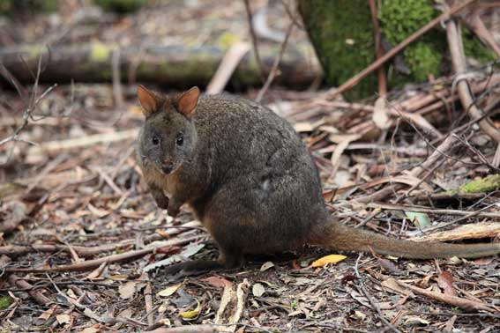
На аппетит эти маленькие хищники также не жалуются. Однажды пронаблюдали за одним из самых маленьких представителем сумчатых мышей (их в Австралии 39 видов). Эта малютка за одну только ночь съела ящерицу вместе с костями и шкурой, да еще и закусила пятью личинками майского жука. Все это составляло по весу почти в полтора раза больше, чем весила сама сумчатая мышь.

Slide 21
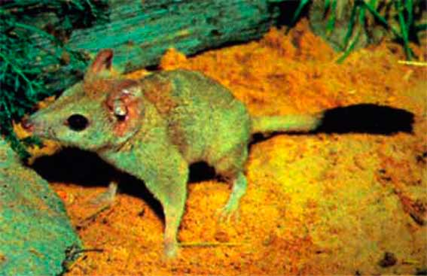
Самка приводит до 10 малышей. Сначала они, как и положено, у сумчатых сидят в сумка, а немного повзрослев, перебираются к матери на спину. Так она с ними и путешествует. Если вдруг возникнет опасность, сумчатая мышь стряхивает с себя детвору и убегает, уводя за собой неприятеля. Малыши в это время разбегаются врассыпную и прячутся, кто, где сможет. Позже мать обязательно возвращается и нежным попискиванием призывает к себе потомство. Те отвечают ей таким же писком и быстро сбегаются со всех сторон.

Slide 22
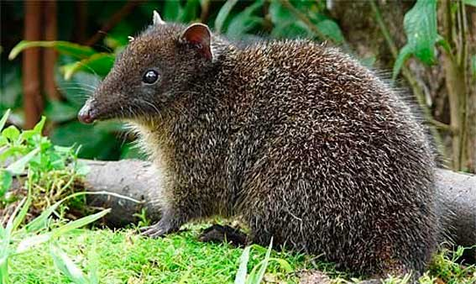
Как я уже говорил выше, известно 39 видов сумчатых мышей. Все они разные и непохожи друг на друга. Одни из них похожи на крыс, мышей или землероек, другие на тушканчиков или даже миниатюрных кенгуру. По размерам они тоже сильно отличаются – бывают величиной от маленькой мышки до крупной белки. Но одно их объединяет все они плотоядные, а значит хищники.

Slide 23
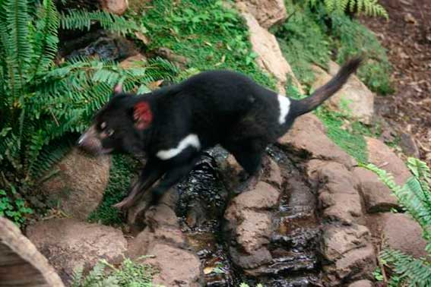
Дьявол
Сумчатый дьявол. Австралийский континент вместе с окружающими его островами очень богат разнообразием сумчатых животных. Некоторые даже шутят, что там и птицы сумчатые. Но вот хищников среди них очень мало. Сумчатый волк, сумчатая куница, сумчатая мышь и сумчатый дьявол о котором я расскажу сегодня, вот, пожалуй, и весь перечень.

Slide 24
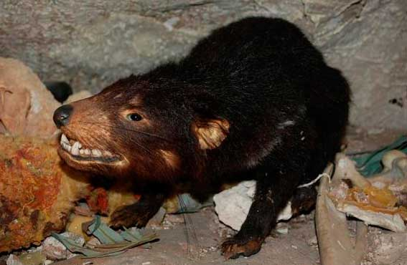
Животное именуемое сумчатым дьяволом не зря так назвали. Этот зверь не просто хищник, а действительно дьявол во плоти. Он злой до бешенства и даже звуки которые издает сумчатый дьявол похожи на рев с каким-то жутковатым кашлем.

Slide 25
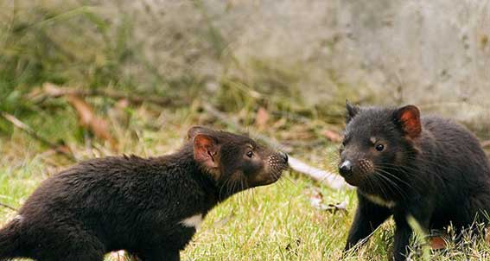
Сумчатый дьявол коренаст, плотно сбит, весь черный и только небольшие белые пятна на боках, груди и огузке немного придают нарядности внешнему виду. Несоразмерно большая пасть «оснащена мощными челюстями. С их помощью сумчатый дьявол может одолеть даже большую собаку, несмотря на то, что его собственные размеры не превышают в длину и одного метра и то вместе с хвостом.

Slide 26
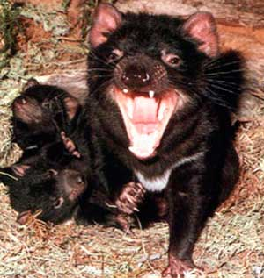
В пищу сумчатому дьяволу идет любая пища из плоти – лягушки, ящерицы, крысы, валлаби и даже попугаи. С превеликим удовольствием хищник пользуется и дарами моря, которые выносят волны на берег. С этой целью сумчатые дьяволы часто совершают прогулки вдоль побережья

Slide 27
Но вышеперечисленными животными рацион этих хищников не ограничивается. Немало курятников и овчарен пострадало от набегов сумчатых дьяволов. Курица или овца для хищника просто деликатес. За это фермеры сумчатого дьявола просто возненавидели. Они повсеместно истребляли животное и достигли результата. Сейчас эти своеобразные хищники остались только в горах Тасмании. Хотя некоторые натуралисты и убеждены, что живут они и в глухих местах материка.

Slide 28
Примерно в мае самка сумчатого дьявола приводит четырех малышей. До сентября они живут в сумке матери, которая, как и у других хищников открывается назад. В сентябре маленькие дьяволята покидают сумку и живут в гнезде, сделанном заботливой матерью. Малыши очень активны – бегают, прыгают и с удовольствием лазят по деревьям, чего уже не могут себе позволить взрослые сумчатые дьяволы.

Slide 29
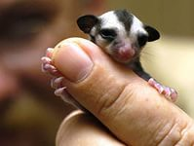
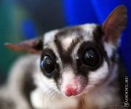

Slide 30
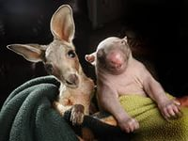
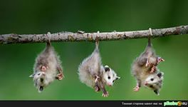
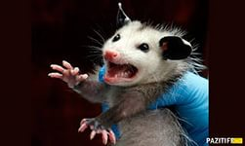
ЛЮБИТЕ ЖИВОТНЫХ!

